Slide 1
第四章
基于S3C44B0X嵌入式系统应用开发实例

Slide 2
S3C44B0X中断控制器的功能及应用开发
中断的作用：
嵌入式系统的实时性是非常重要的特性，中断使得处理器可以在事件发生时才予以处理，而不必连续不断地查询（Polling）是否有事件发生。提高了系统运行效率。

Slide 3
S3C44B0X中断控制器的功能及应用开发
本小节主要介绍中断的基本概念及在S3C44B0X中中断功能的配置和应用方法。主要内容如下：
  1. S3C44B0X 中断控制器概述
  2. S3C44B0X 中断控制器的功能及应用描述
  3. S3C44B0X中断控制器应用编程

Slide 4
1. S3C44B0X 中断控制器概述
中断是一种硬件机制，用于通知处理器有个异步事件发生了。
中断一旦被识别，处理器保存断点处的部分或全部寄存器的值，跳转到专门的子程序，称为中断服务子程序（ISR）。
中断服务子程序完成事件处理，处理完成后，程序重新返回到断点处。

Slide 5
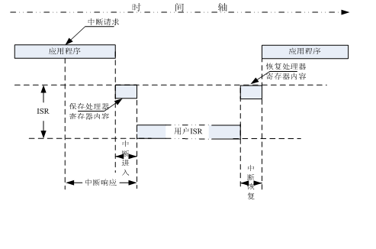
中断响应、恢复过程

Slide 6
ARM的异常中断响应过程
R14_<exception_mode>=return link
SPSR_<exception_mode>=CPSR
STMFD SP!,{reglist}
CPSR[4:0]=exception mode number
CPSR[5]=0
if<exception_mode>=Reset or FIQ
then CPSR[6]=1
CPSR[7]=1
PC=exception vector address

Slide 7
从异常中断处理程序中返回
从异常中断处理程序中返回时，需要执行以下四个基本操作
所有修改过的用户寄存器必须从处理程序的保护堆栈中恢复（即出栈）。
LDMFD SP!,{reglist}
SPSR_mode CPSR
根据异常类型将PC变回到用户指令流中相应指令处
最后清除CPSR中的中断禁止标志位I/F。

Slide 8
S3C44B0X 中断控制器的功能及作用概述
S3C44B0X的中断控制器可以接收来自30个中断源的中断请求。这些中断源由DMA、UART、GPIO控制器等内部的非处理单元提供。

Slide 9
S3C44B0X 中断源
在30个中断源中，对于中断控制器来说有26个中断源是单独的，4个外部中断（EINT4/5/6/7）是逻辑或的关系，它们共用同一个中断源，另外两个UART错误中断（UERR0/1）也是共用同一个中断源。

Slide 10
S3C44B0X的中断源及其向量地址
中断源 | 向量地址 | 描述
EINT0 | 0x00000020 | 外部中断0
EINT1 | 0x00000024 | 外部中断1
EINT2 | 0x00000028 | 外部中断2
EINT3 | 0x0000002c | 外部中断3
EINT4/5/6/7 | 0x00000030 | 外部中断4/5/6/7
INT_TICK | 0x00000034 | RTC时间滴答中断
INT_ZDMA0 | 0x00000040 | 通用DMA中断0
INT_ZDMA1 | 0x00000044 | 通用DMA中断1
INT_BDMA0 | 0x00000048 | 桥梁DMA中断0
INT_BDMA1 | 0x0000004c | 桥梁DMA中断1
INT_WDT | 0x00000050 | 看门狗定时器中断
INT_UERR0/1 | 0x00000054 | UART错误中断0/1
INT_TIMER0 | 0x00000060 | 定时器0中断
INT_TIMER1 | 0x00000064 | 定时器1中断
INT_TIMER2 | 0x00000068 | 定时器2中断
INT_TIMER3 | 0x0000006c | 定时器3中断
INT_TIMER4 | 0x00000070 | 定时器4中断
INT_TIMER5 | 0x00000074 | 定时器5中断
INT_URXD0 | 0x00000080 | UART接收中断0
INT_URXD1 | 0x00000084 | UART接收中断1
INT_IIC | 0x00000088 | IIC中断
INT_SIO | 0x0000008c | SIO中断
INT_UTXD0 | 0x00000090 | UART发送中断0
INT_UTXD1 | 0x00000094 | UART发送中断1
INT_RTC | 0x000000a0 | RTC告警中断
INT_ADC | 0x000000c0 | ADC EOC中断

Slide 11
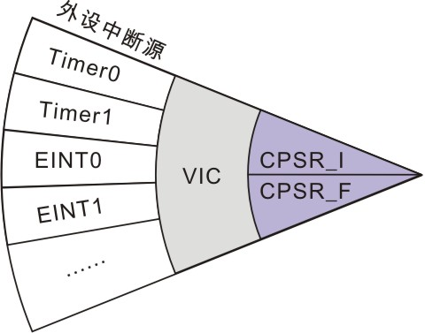
中断控制器的任务是在片内外围和外部中断源组成的多重中断发生时，经过优先级判断选择其中一个中断通过FIQ或IRQ向ARM7TDMI内核发出FIQ或IRQ中断请求。
CPU 内核
ARM7TDMI-S

Slide 12
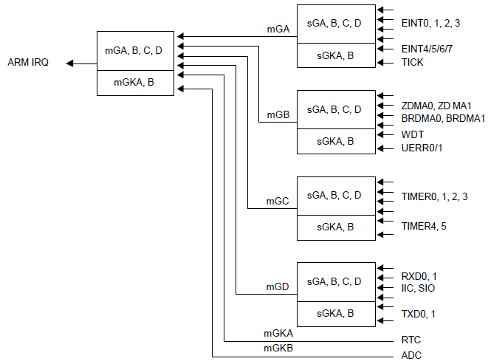
中断优先级产生模块
sGA、sGB、sGC、sGD的优先级高于sGKA和sGKB的优先级。 sGA、sGB、sGC、sGD的优先级是可编程的，在sGKA和sGKB中， sGKA的优先级高。
mGA、mGB、mGC、mGD的优先级高于mGKA和mGKB的优先级， mGKA和mGKB 在所有中断源中是最低的 。 mGA、mGB、mGC、mGD的优先级是可编程的，在mGKA和mGKB中， mGKA的优先级高。

Slide 13
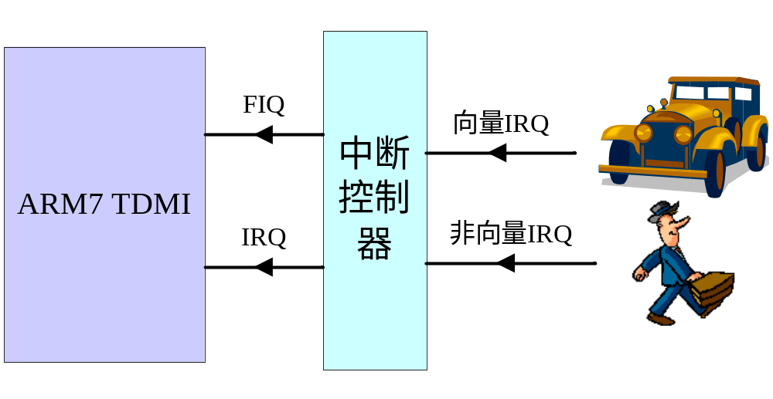
中断类型
非向量中断：所有非向量IRQ中断都具有一个入口地址和一样的优先级
向量中断：向量中断用硬件方式完成中断源及ISR入口地址的确定

Slide 14
S3C44B0X 中断控制器的功能及作用概述
S3C44B0X提供向量中断模式，它具有CISC结构微控制器的特征，能够减少中断响应时间。
——当多个中断源同时发出中断请求时，硬件优先级逻辑会判断哪一个中断将被执行，同时，硬件逻辑自动执行由0x18（或0x1C）地址到各个中断源向量地址的跳转指令，然后再由中断源向量进入到相应的中断处理程序。

Slide 15
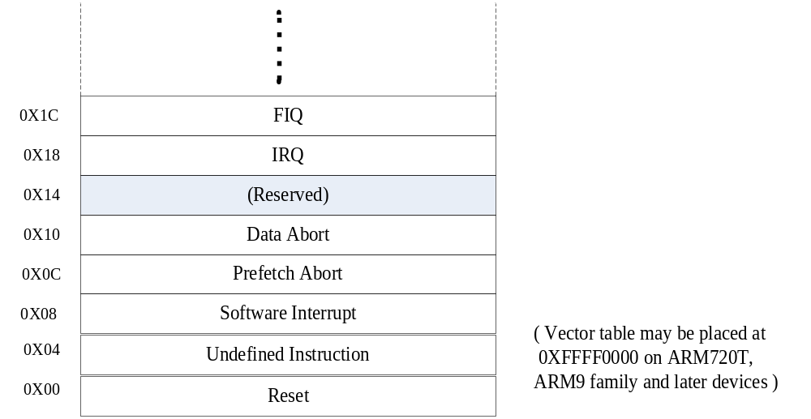
异常中断向量表
存储器的前8个字中除了地址0x00000014之外，全部被用作异常矢量地址。

Slide 16
  中断向量表配置
中断向量表是固化于启动ROM从地址0x0开始的。在从地址0x0开始的头32个字节中我们固化的中断向量表通常称为异常中断向量表，它是用来指定各个异常中断与其处理程序之间的关系的。在其后的连续空间里我们固化的是用于向量中断的中断向量地址。

Slide 17
S3C44B0X的中断源及其向量地址
中断源 | 向量地址 | 描述
EINT0 | 0x00000020 | 外部中断0
EINT1 | 0x00000024 | 外部中断1
EINT2 | 0x00000028 | 外部中断2
EINT3 | 0x0000002c | 外部中断3
EINT4/5/6/7 | 0x00000030 | 外部中断4/5/6/7
INT_TICK | 0x00000034 | RTC时间滴答中断
INT_ZDMA0 | 0x00000040 | 通用DMA中断0
INT_ZDMA1 | 0x00000044 | 通用DMA中断1
INT_BDMA0 | 0x00000048 | 桥梁DMA中断0
INT_BDMA1 | 0x0000004c | 桥梁DMA中断1
INT_WDT | 0x00000050 | 看门狗定时器中断
INT_UERR0/1 | 0x00000054 | UART错误中断0/1
INT_TIMER0 | 0x00000060 | 定时器0中断
INT_TIMER1 | 0x00000064 | 定时器1中断
INT_TIMER2 | 0x00000068 | 定时器2中断
INT_TIMER3 | 0x0000006c | 定时器3中断
INT_TIMER4 | 0x00000070 | 定时器4中断
INT_TIMER5 | 0x00000074 | 定时器5中断
INT_URXD0 | 0x00000080 | UART接收中断0
INT_URXD1 | 0x00000084 | UART接收中断1
INT_IIC | 0x00000088 | IIC中断
INT_SIO | 0x0000008c | SIO中断
INT_UTXD0 | 0x00000090 | UART发送中断0
INT_UTXD1 | 0x00000094 | UART发送中断1
INT_RTC | 0x000000a0 | RTC告警中断
INT_ADC | 0x000000c0 | ADC EOC中断

Slide 18
S3C44B0X 向量中断模式（仅针对IRQ）
如果ARM7TDMI内核收到来自中断控制器的IRQ中断请求，ARM7TDMI会执行在0x00000018地址处的一条指令。
在向量中断模式下，当ARM7TDMI从0x00000018地址处取指令的时候，中断控制器将会直接在数据总线上加载分支指令，这条分支指令使程序计数器能够对应到每一个中断源的向量地址。
跳转到每一个中断源向量地址的分支指令的机器码是由中断控制器所产生。例如，假设EINT0是IRQ中断，EINT0的向量地址为0x20，所以中断控制器肯定会产生从0x18到0x20的分支指令。
0x0000 0000
异常向量表
③
中断向量地址
用户程序
①
④
②
中断服务程序
⑤
0xFFFF FFFF

Slide 19
S3C44B0X向量中断模式的程序举例
中断向量表
ENTRY
b ResetHandler ;0x00 复位
b HandlerUndef ;0x04 未定义的指令
b HandlerSWI ;0x08 软件中断
b HandlerPabort ;0x0c 指令预取中止
b HandlerDabort ;0x10 数据访问中止
b ;0x14 保留
sub pc, pc, #4 ;0x18 外部中断请求
sub pc, pc, #4 ;0x1c 快速中断请求
VECTOR_BRANCH
ldr pc,=HandlerEINT0 ;0x20
ldr pc,=HandlerEINT1
ldr pc,=HandlerEINT2
ldr pc,=HandlerEINT3
ldr pc,=HandlerEINT4567
ldr pc,=HandlerTICK ;0x34
b

Slide 20
S3C44B0X 中断控制器的功能及应用描述
  S3C44B0X 中断控制器的操作
  S3C44B0X 中断源
  S3C44B0X 向量中断模式（仅针对IRQ）
  S3C44B0X 中断控制器的特殊功能寄存器

Slide 21
S3C44B0X 中断控制器的特殊功能寄存器
通过对中断控制器的特殊功能寄存器的设置来完成相应的中断功能，包括是否使能中断、选择什么样的中断方式、是否中断挂起、是否屏蔽哪个中断以及中断优先级的设定等等。
    中断控制寄存器（INTCON）
    中断挂起寄存器（INTPND）
    中断模式寄存器（INTMOD）
    中断屏蔽寄存器（INTMSK）
    IRQ向量模式相关寄存器

Slide 22
    IRQ从群优先级寄存器 （I_PSLV）
    IRQ主群优先级寄存器（I_PMST）
    当前IRQ从群优先级寄存器（I_CSLV）
    当前IRQ主群优先级寄存器 （I_CMST）
    IRQ中断服务挂起寄存器（I_ISPR）
    IRQ/FIQ中断挂起清零寄存器（I_ISPC/F_ISPC）

Slide 23
S3C44B0X 中断控制器的操作
    四个主要寄存器的设置：
    程序状态寄存器的F位和I位
    如果CPSR程序状态寄存器的F位被设置为1，那么CPU将不接受来自中断控制器的FIQ（快速中断请求）；如果CPSR程序状态寄存器的I位被设置为1，那么CPU将不接受来自中断控制器的IRQ（中断请求）。因此，为了使能FIQ和IRQ，必须先将CPSR程序状态寄存器的F位和I位清零，并且中断屏蔽寄存器INTMSK中相应的位也要清零。

Slide 24
程序状态寄存器CPSR与中断控制器的关系
ARM内核通过CPSR来监视和控制内部的操作，CPSR中的“I”位和“F”位分别用来控制IRQ模式和FIQ模式的使能。
ARM7TDMI-S
中断
控制器
CPSR[ 7 ]（I）
IRQ
CPU
FIQ
CPSR[ 6 ]（F）

Slide 25
程序状态寄存器CPSR与中断控制器的关系
当I = 1时，禁止IRQ中断
当I = 0时，使能IRQ中断
ARM7TDMI-S
ARM7TDMI-S
VIC
中断
控制器
CPSR[ 7 ]（I）
CPSR[ 7 ]（I）
IRQ
IRQ
CPU
CPU
FIQ
FIQ
CPSR[ 6 ]（F）
CPSR[ 6 ]（F）

Slide 26
程序状态寄存器CPSR与中断控制器的关系
当F = 1时，禁止FIQ中断
当F = 0时，使能FIQ中断
ARM7TDMI-S
ARM7TDMI-S
中断
控制器
VIC
CPSR[ 7 ]（I）
CPSR[ 7 ]（I）
IRQ
IRQ
CPU
CPU
FIQ
FIQ
CPSR[ 6 ]（F）
CPSR[ 6 ]（F）

Slide 27
    中断模式（INTMOD）
    ARM7TDMI提供了2种中断模式，FIQ模式和IRQ模式。所有的中断源在中断请求时都要确定使用哪一种中断模式。当中断源的模式位设置为1时，对应的中断会由ARM7TDMI内核以FIQ模式来处理，相反设置为0时，中断会以IRQ模式来处理。

Slide 28
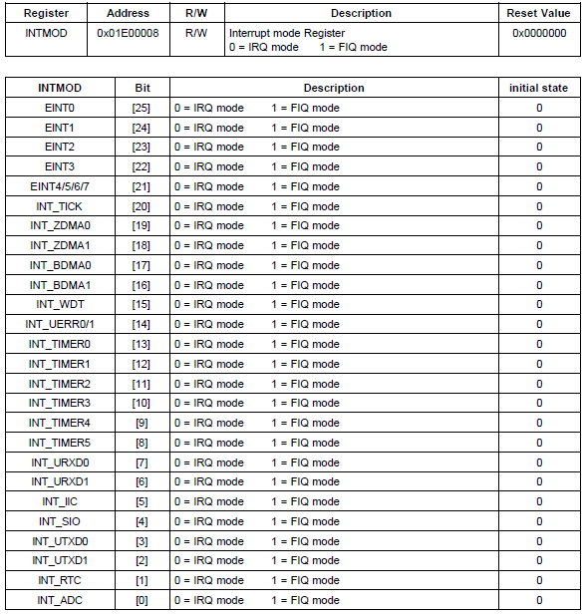
中断模式寄存器INTMOD

Slide 29
FIQ中断硬件处理流程
发生FIQ异常事件
将当前的程序状态寄存器的内容备份
即，SPSR_fiq = CPSR
处理器切换到FIQ模式
禁止IRQ和FIQ中断，即，I = F = 1
保存返回地址
LR_fiq = PC
设置FIQ异常入口地址
PC = 0x1C

Slide 30
IRQ中断相应流程
发生IRQ异常事件
将当前的程序状态寄存器的内容备份
即，SPSR_irq = CPSR
处理器切换到IRQ模式
禁止IRQ中断，即，I = 1
保存返回地址
LR_irq = PC
设置IRQ异常入口地址
PC = 0x18

Slide 31
    中断挂起寄存器（INTPND）
    用于指示对应的中断是否被激活。如果挂起位被设置为1，只要中断控制器中的标志I或标志F被清零，都会执行相应的中断服务程序。中断挂起寄存器为只读寄存器，所以在中断服务程序中必须加入对I_ISPC和F_ISPC的相应位写1的操作来清除挂起条件。

Slide 32
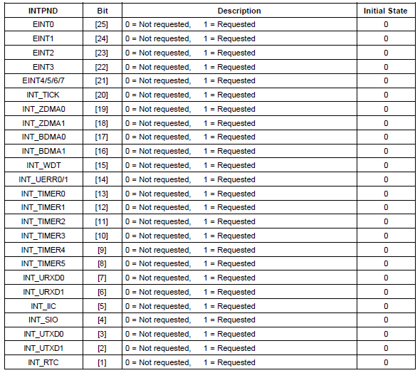
中断挂起寄存器INTPND

Slide 33
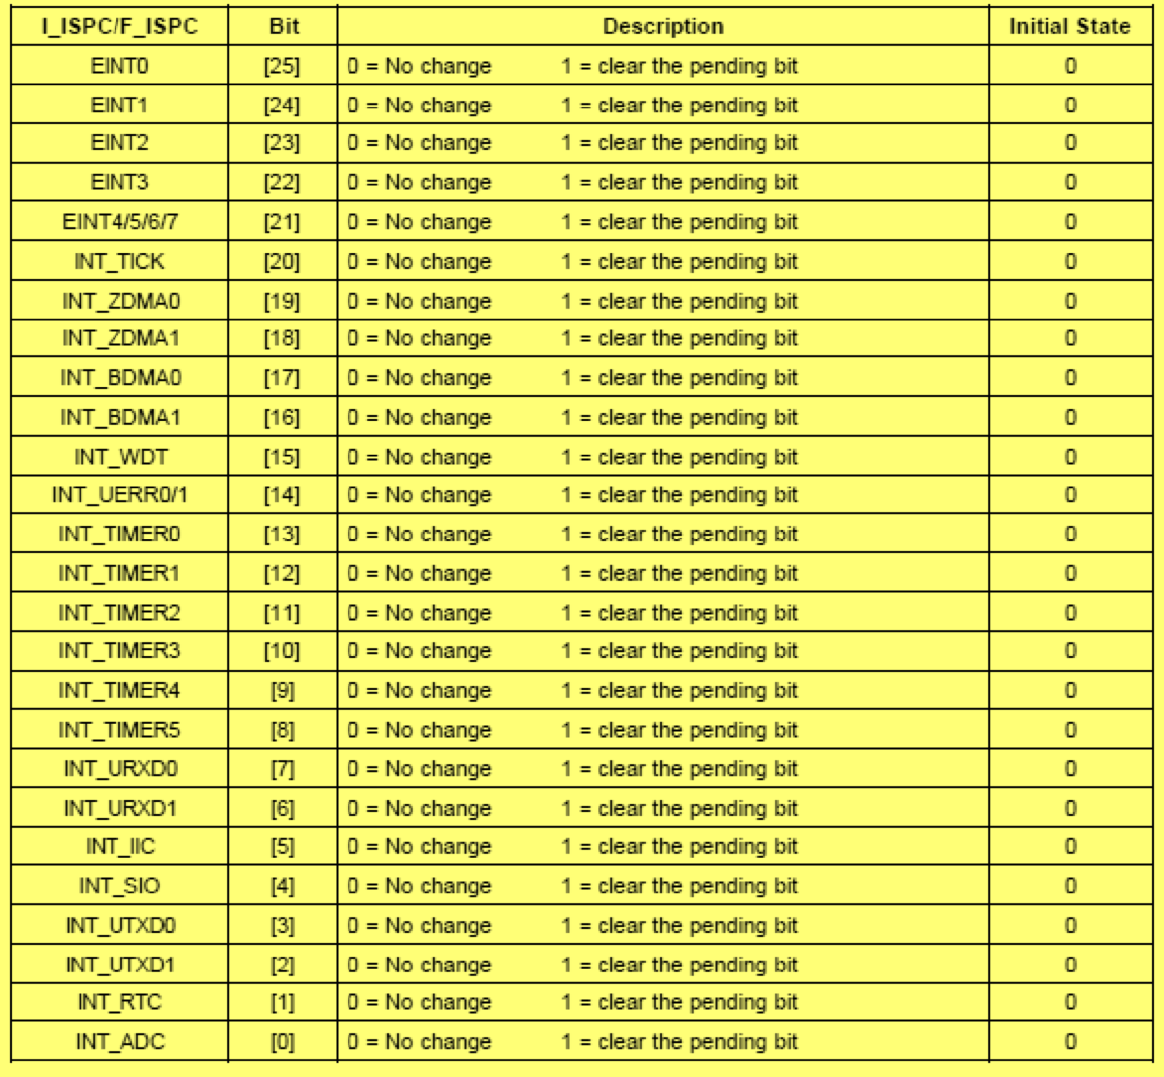
IRQ/FIQ中断挂起清0寄存器I_ISPC/F_ISPC
    I_ISPC/F_ISPC
    用于清除中断挂起位INTPND。当向I_ISPC/F_ISPC相应位写1时，相应的INTPND位会被自动清除。INTPND寄存器不能直接被清除。

Slide 34
    中断屏蔽寄存器（INTMSK）
    当INTMSK寄存器的屏蔽位为1时，对应的中断被禁止；当INTMSK寄存器的屏蔽位为0时，则对应的中断正常执行。如果一个中断的屏蔽位为1，在该中断发出请求时挂起位还是会被设置为1。如果中断屏蔽寄存器的global位设置为1，那么中断挂起位在中断请求时还会被设置，但所有的中断请求都不被受理。

Slide 35
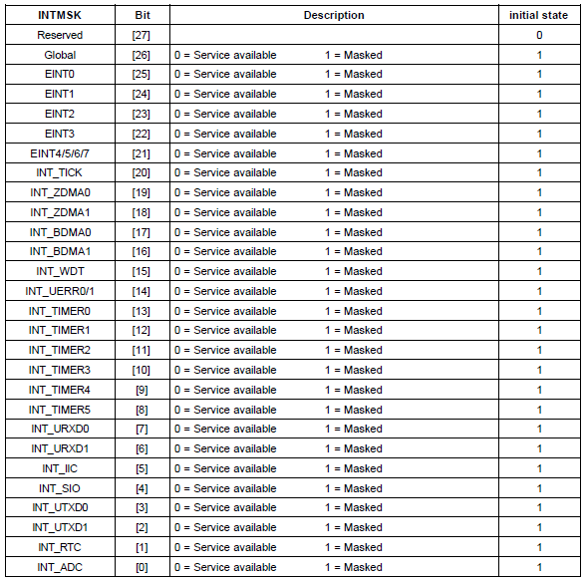
中断屏蔽寄存器INTMSK

Slide 36
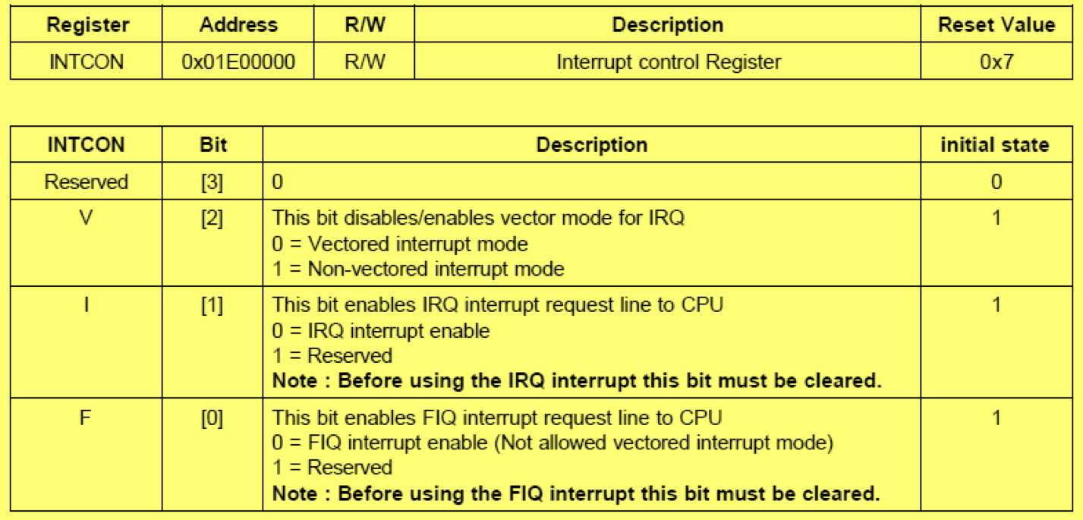
中断控制寄存器intcon

Slide 37
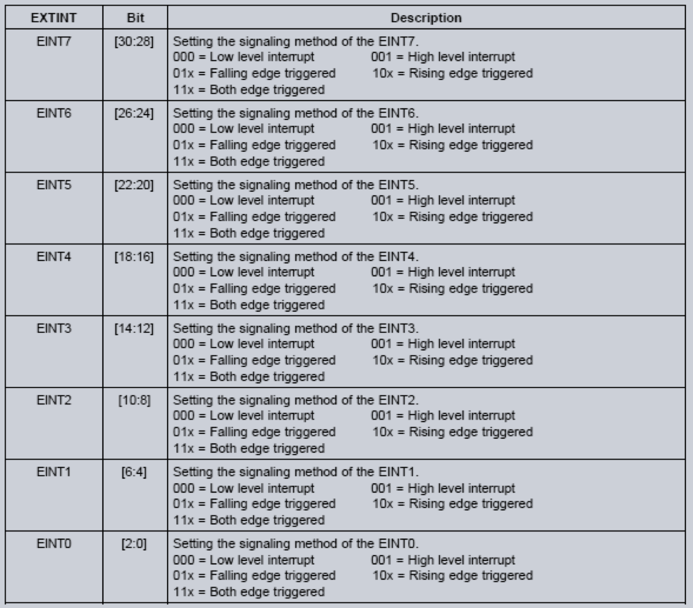
外部中断控制寄存器（EXTINT）
外部中断控制寄存器（EXTINT）
8个外部中断可以用各种信号方式请求。外部中断寄存器为外部中断设置了信号触发方法选择位，也设置了触发信号的极性选择位。外部中断请求信号触发的方法有以下几种：低电平触发、高电平触发、下降沿触发、上升沿触发、双沿触发。

Slide 38
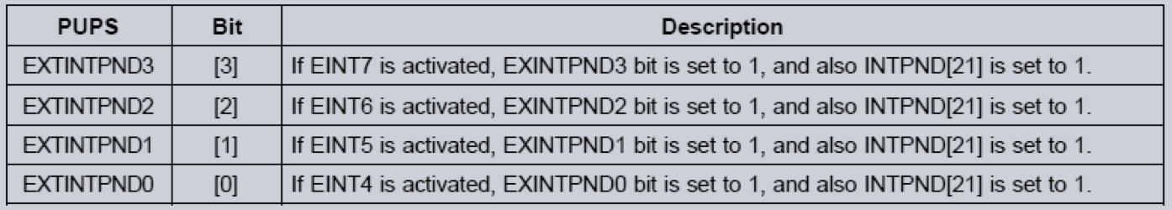
外部中断挂起寄存器（EXTINTPND）
  外部中断请求（4/5/6/7）对于中断控制器来说是“或”的关系。EINT4、EINT5、EINT6、EINT7共享在中断控制器里同一个中断请求队列。如果外部中断请求的4位中的任何一位被激活的话，那么EXTINPND将会被设置为1。外部挂起条件清除以后，中断服务程序必须清除中断挂起状态。通过EXTINPND对应位写1来清除挂起条件。
外部中断挂起寄存器（EXTINTPND）

Slide 39
S3C44B0X中断控制器应用编程
中断系统应用
1. 中断控制器初始化；
2. 设置中断向量表；
3. 编写中断服务程序。

Slide 40
中断控制器初始化
void init_Ext(void)
{ /*使能中断*/
rINTMOD=0x0; /*IRQ中断模式处理*/
rINTCON=0x01; /*允许IRQ中断，向量中断模式*/
/*配置外部4567的中断服务程序*/
rINTMSK&=~(BIT_GLOBAL|BIT_EINT4567);
pISR_EINT4567=(int)Eint_lsr;
/*对端口G的配置*/
rPCONG=0xFFFF; /*EINT模式*/
rPUPG=0x0； /*上拉电阻使能*/
rEXTINT=rEXTINT|0x22220000; /*EINT4567下降沿*/
rI_ISPC=BIT_EINT4567; /*清除挂起位*/
rEXTINTPND=0xF; /*清除EXTINTPND寄存器*/
}

Slide 41
设置中断向量表
ENTRY
b ResetHandler
b HandlerUndef
b HandlerSWI
b HandlerPabort
b HandlerDabort
b
LDR pc, =HandlerIRQ
b HandlerFIQ

Slide 42
中断服务程序
void Eint_lsr (void)
{
unsigned char which_int;
rINTMSK = rINTMSK | BIT_EINT4567; //禁止 EINT4567
Which_int=rEXTINTPND;
rEXTINTPND=0xF;
rl_lspc=BIT_EINT4567;
// 中断服务程序主体开始
。。。
//中断服务程序主体结束
rINTMSK &= (~(BIT_GLOBAL|BIT_EINT4567)); //重新使能EINT4567
}

Slide 43
S3C44B0X中断控制器应用编程
中断初始化
void init_Ext(void)
{ /*使能中断*/
rINTMOD=0x0; /*IRQ中断模式处理*/
rINTCON=0x01; /*允许IRQ中断，向量中断模式*/
/*设置中断服务程序的入口地址*/
pISR_EINT2=INT2_int;
pISR_EINT0=INT0_int；
/*对端口G的配置*/
rPCONG=0xFFFF; /*EINT模式*/
rPDATG=0x00;
rPUPG=0x0； /*上拉电阻使能*/
rEXTINT=0x22222222; /*所有外部硬件中断为下降沿模式*/
rI_ISPC=(BIT_INT2|BIT_INT0); /*清除挂起位*/
/*使能外部中断BIT_INT0和BIT_INT2*/
rINTMSK&=(~(BIT_GLOBAL|BIT_INT2|BIT_INT0));
}

Slide 44
S3C44B0X中断控制器应用编程
void INT0_int (void)
{
rINTMSK = rINTMSK | BIT_EINT0; //禁止 EINT0
rI_ISPC = BIT_EINT0; //清除挂起位
LED_off( ); //熄灭LED
rINTMSK &= (~(BIT_GLOBAL|BIT_EINT0)); //重新使能EINT0
}
中断服务程序
在中断服务程序中要完成以下几个部分的内容：
屏蔽相同中断源的中断请求
中断功能实现
清除中断挂起位
重新使能屏蔽掉的中断设计
void INT2_int (void)
{
rINTMSK = rINTMSK | BIT_EINT2; //禁止 EINT2
rI_ISPC = BIT_EINT2; //清除挂起位
LED_on( ); //点亮LED
rINTMSK &= (~(BIT_GLOBAL|BIT_EINT2)); //重新使能EINT2
}

Slide 45
S3C44B0X中断控制器应用编程
…
HandlerEINT456 VHANDLER HandleEINT4567
Handler EINT3 VHANDLER HandleEINT3
Handler EINT2 VHANDLER HandleEINT2
Handler EINT1 VHANDLER HandleEINT1
Handler EINT0 VHANDLER HandleEINT0
中断向量表
ENTRY
b ResetHandler
b HandlerUndef
b HandlerSWI
b HandlerPabort
b HandlerDabort
b
LDR pc, =HandlerIRQ
b HandlerFIQ
VECTOR_BRANCH
ldr pc,=HandlerEINT0
ldr pc,=HandlerEINT1
ldr pc,=HandlerEINT2
ldr pc,=HandlerEINT3
…
向量中断执行流程：
按下键盘时触发外部中断2（INT2）中断开始按照如下步骤进行：
pc=0x00000018，同时加载分支指令
pc=0x00000028，即pc指向ldr pc,=HandlerEINT2
pc指向HandlerEINT2 VHANDLER HandleEINT2，

Slide 46
MACRO
$HandleLabel VHANDLER $HandlerLabel
$HandleLabel
stmdb sp!, {r0-r11, ip, lr} ;//保存中断现场
ldr r0, =$HandlerLabel
ldr r1, [r0]
mov lr, pc
bx r1 ;//进入中断服务子程序
ldmia sp!, {r0-r11, ip, lr} ;//恢复中断现场
subs pc, r14, #4 ;//返回断点
MEND

Slide 47
用户可在实验箱上按下KEY1键或KEY2键，超级终端上将显示相应的信息

Slide 48
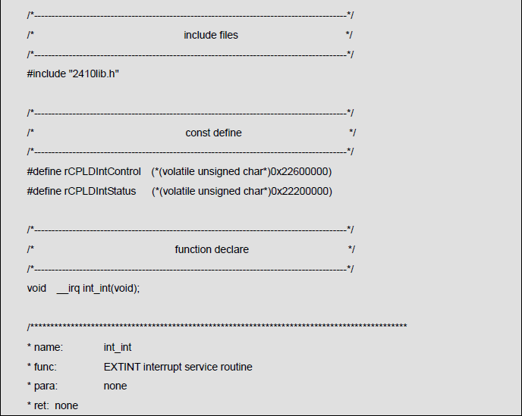

Slide 49
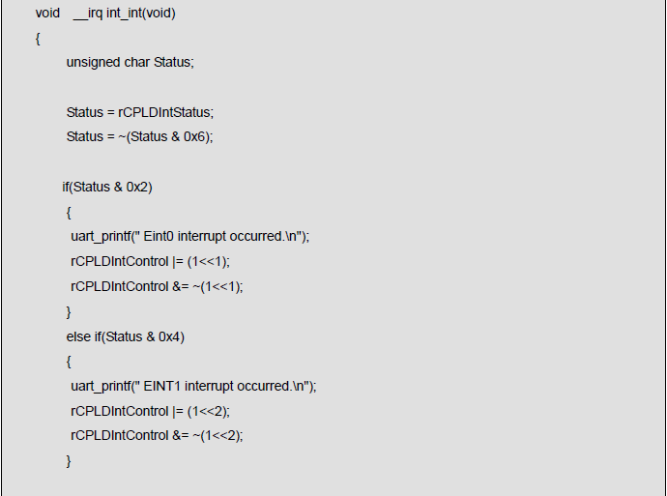

Slide 50
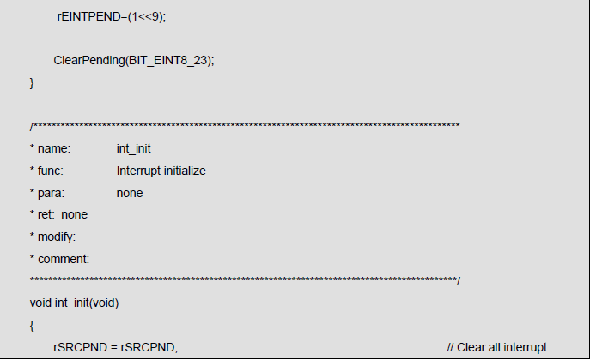

Slide 51
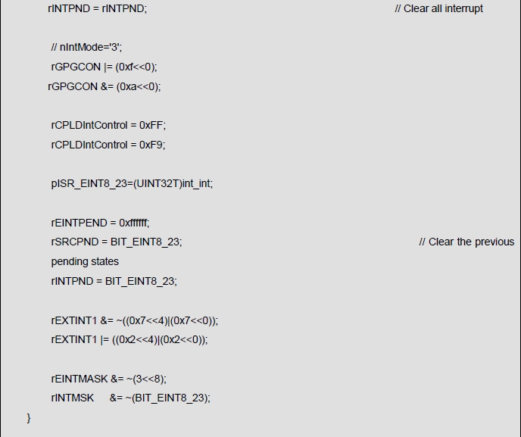

Slide 52
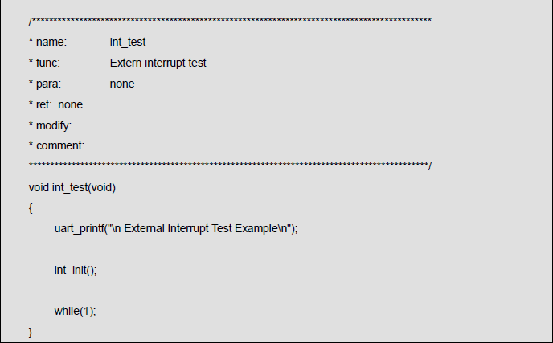

Slide 53
编写程序实现：按下KEY1后点亮实验系统的全部LED灯一段时间后熄灭。

